Slide 1

L’art de l’évaluation efficace
Série succès par la communication
The art of effective evaluation
Success Communication Series
251
Notes:
2-3 min

Slide 2
Une évaluation efficace profite à tous
Ça profite…
L’orateur
L'évaluateur
Le club
Notes:
L’orateur
Powerful learning aid.
Paves the way to better speaking skills.
Provides recognition and ego-fulfillment.
Creates a positive climate
Builds and maintains healthy self-esteem
L'évaluateur
Provides opportunities to help others.
Develops an attitude of helpful interest.
Builds positive interpersonal relationships.
Develops listening skills.
Builds impromptu speaking skills.
Le club
Contributes to a high standard of excellence. Builds a positive climate.
Develops role models.
Creates a success-oriented atmosphere.
Keeps people coming to meetings

Slide 3
Workshop objectives
To help us recognize the purpose and value of effective speech evaluation
To discover ways we can improve our evaluation skills – both individually and
as a club
To stimulate group discussion on a subject of vital concern to our club and each of us

Slide 4
Learning method
To accomplish these objectives, we will look at several aspects of speaking & evaluation, including:
Why we evaluate
Why people want to learn to speak
The roles we play when we evaluate
The difference between evaluation and criticism
How self-esteem affects learning to speak

Slide 5
Exercice A
Pourquoi être un meilleur orateur
Buts: Identifier pourquoi les membres d’un club veulent devenir de meilleurs orateurs.
Pg 5 de votre manuel
Temps requis: 2 minutes

Slide 6
Why people want to better speakers
Gain knowledge and skills
Meet a specific need
Gain material rewards
Earn credit toward recognition

Slide 7
Pourquoi les gens veulent devenir de meilleurs orateurs
Pour le plaisir
Pour renforcer l'estime de soi
Pour bâtir la confiance en soi
Pour gagner l'acceptation et l'estime des autres
Quoi d’autre?

Slide 8
How we improve as speakers
Give a speech
Demonstrate a behavior
Feedback
AKA Evaluation
Feedback
AKA Evaluation
Modify our behavior
Give a speech
Improvement

Slide 9
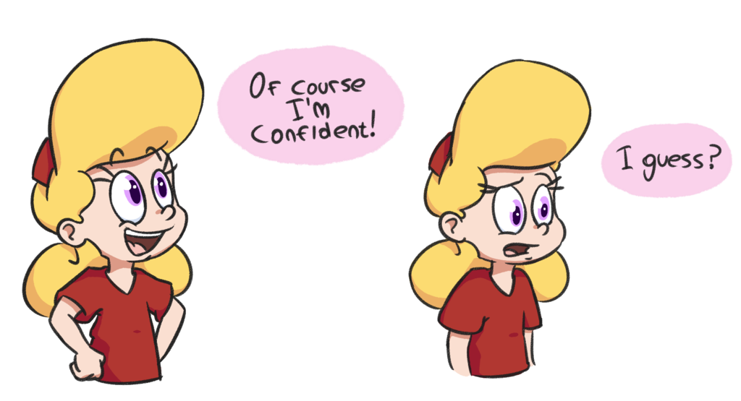
Trois rôles d'un évaluateur
Motivateur
Facilitateur (pas un critique)
Conseiller

Slide 10
Exercise B (part 1)
Evaluation climate assessment
Goals, Using questionnaire:
To recognize the factors that contribute to the club’s evaluation climate.
To determine the club’s overall evaluation strengths and weaknesses.
To identify ways to build a better evaluation climate in the club. (part 2)
Time required: 5 minutes

Slide 11
Comment l'estime de soi nous aide à devenir de meilleurs orateurs
L'estime de soi alimente la croissance personnelle
La rétroaction renforce la croissance personnelle
La croissance personnelle nourrit l'estime de soi
Plus d'estime de soi génère plus de croissance
Change and growth take place when a person risks himself and dares to experiment with his own life.”
Dr. Herbert Otto

Slide 12
How to nourish self-esteem when you evaluate
How do you build self-esteem when you evaluate?

Slide 13
Comment nourrir l'estime de soi lorsque vous évaluez
Soyez authentique
Reconnaissez les forces
Soulignez l'amélioration
Créez un climat de motivation
Évitez les jugements
Offrez une direction positive

Slide 14
Exercise B (part 2)
Evaluation climate assessment
Goals:
To identify ways to build a better evaluation climate in the club.
  In what areas are we proud of the way we evaluate in our club?
  What specific things should we do to overcome our evaluation deficiencies?

Slide 15
How well does our club evaluate?
 | Best |  | Needs improvement
Category | 1 | 2 | 3 | 4 | 5
Emphasis
Standards
Responsibility
Benefits
Conformity
Method
Consideration
Process
Speaker Preparedness
Speaker Acceptance

Slide 16
Comment créer un climat de club positif pour les évaluations
Mettre l'accent sur des évaluations de qualité
Aider les membres à mieux se connaître
Attribuer des évaluateurs aux orateurs
Encourager le dialogue entre les orateurs et les évaluateurs
Évaluer les évaluateurs
Encourager les évaluations de groupe
Mettre l'accent sur les discours manuels

Slide 17
Evaluation methods
Tell and Sell
Tell and Listen
Problem-solving

Slide 18
Dix comportements d'un évaluateur efficace
Montrez que vous avez leur bien-être a cœur
Adaptez votre évaluation à l’orateur
Connaissez les objectifs de l’orateur
Écoutez activement
Personnalisez votre langage

Slide 19
How to personalize your language
Say it like this:
“My reaction was …”
“It appeared to me …”
“I felt that you …”
Not like this:
“You should have …”
“You failed to …”
“Your opening was …”

Slide 20
Comment personnaliser votre langage
Dites-le comme ceci :
« Je suggère… »
« Je pense que votre prochain discours aura un impact plus fort sur moi, si vous... »
« Une technique que j'ai trouvée utile est... »
Pas comme cela :
« Vous devriez… »
« Vous devez… »
« Les bons orateurs le font en…»

Slide 21
Ten behaviors of an effective evaluator
6. Give positive reinforcement
7. Build a motivational climate
8. Evaluate behavior – not people
9. Nourish self-esteem
10. Show the speaker how to improve

Slide 22
L’orateur a aussi des responsabilités!
Communiquez vos objectifs
Aidez l'évaluateur à se préparer
Préparez-vous avec diligence
Faites preuve d'empathie envers l'évaluateur
Aidez l'évaluateur à s'améliorer
Préparez-vous à changer

Slide 23
Exercise C
Speeches and evaluations
Goals:
To conduct a regular club speaking/evaluation program.
To develop and practice evaluation skills.

Slide 24
Exercice D
Évaluation des évaluations
Buts:
Promouvoir une discussion de groupe sur une évaluation efficace.
Identifier des méthodes pour améliorer les compétences en évaluation.
Temps requis: 5 min chaque

Slide 25
How to change your evaluation behavior
Decide what you want to change
Recognize the benefits of change
Put the change into action
Make it a habit
Never stop improving!

